Slide 1
الاحصاء الاستدلالي :هو الذي نستدل به من العينة على معالم المجتمع.
الاحصاء الاستدلالي: هو استنتاج او استخلاص النتائج العامة من النتائج الجزئية .
المجتمع:هو اي مجموعة لها خصاىص مشتركة مثلا الافراد فيكون على نوعين محدد مثل طلاب السادس في عام 2000غير محدد نعدد المحاضرات في جامع بغداد والتي تلقي في الساعة العاشرة صباحا.
العينة :هي جزء من المجتمع وشرط أساسي ان يكون ممثلة لهذا المجتمع.
التقدير : نحصل علية من خلا العينة.
ألمؤشر:هو الذي يكون تابع للمجتمع .
الفرضية:هي اجابة متوقعة لسؤال معين وتقسم الى صفرية وفرضية بديل.
الشروط التي يجب ان تتوفر في فرضية البحث :ــ
1ــ لا بد ان تكون الفرضية البحث موضوعة ضمن اطار نضري واضح اذا لا يحق للباحث ان يتوقع اجابة لسؤله بدون الاستناد الى أسس معروفة كأن تكون خبرة ميدانية او ملاحضات علمية او نتائج للبحوث ودراسات سابقة.
2ـيجب ان تكون الفرضيةواضحة وتعبر بدقة عما يتوقعه الباحث من اجابة بحيث لا تحتمل اكثر من اجابة
3ـيجب ان تكون الفرضية قابلة للقياس .

Slide 2
الفرضية الصفرية:لاتوجد فروق بين متوسط الحسابي الاول والمتوسط الحسابي الثاني .
M1 = m2 : H₀
الفرضية البديلة: توجد فروق بين الوسط الاحسابي للمجتمع والعينة وتكون بتجاهين.
M1 ≠ M2 : H_{`1}
M1>M2 : H₁
M1<M2 : H₁
متى ينطلق الباحث من الفرض الصفري :
1-تباين نتائج الدراسات.
2- المفهوم لم يطرق سابقا.
3-طبيعة دراسة البحث.
4-الدراسات السابقة التي تشير الى عدم وجود فرق

Slide 4
مستوى الدلالة :هو النسبة المئوية لاحتمال وقوع في الخطأ .
عندما يضع الباحث الفرضية الصفرية ويقوم باختبارها فان عادة يكون أمام احتمالين للوقوع في الخطأ في اتخاذ القرارات القرارات وهذان الاحتمالان هما :
1_ أن الباحث قد يتوصل بعد قيامه بالعمليات الاحصائية الى رفض الفرضية الصفرية وقبول الفرضية البديلة في الوقت الذي تكون الفرضية الصفرية صحيحة من دون علم الباحث اي ان الباحث يرفض مثلاa=m ويقبلa≠m ولكن في الحقيقة a=m وليس كما توصل اليه الباحث في هذه الحالة يكون الباحث قد وقعة بنوع من الخطأ دون ان يعلم ذلك ويسمى بالخطأ من النمط الاول .
2_يقبل الباحث الفرضية الصفرية ويرفض البديلة في الوقت التي تكون في الوقت التي تكون الفرضية الصفرية غير صحيحة وبذلك يتعرض الباحث الى ما يسمى بالخطأ من النمط الثاني.

Slide 5
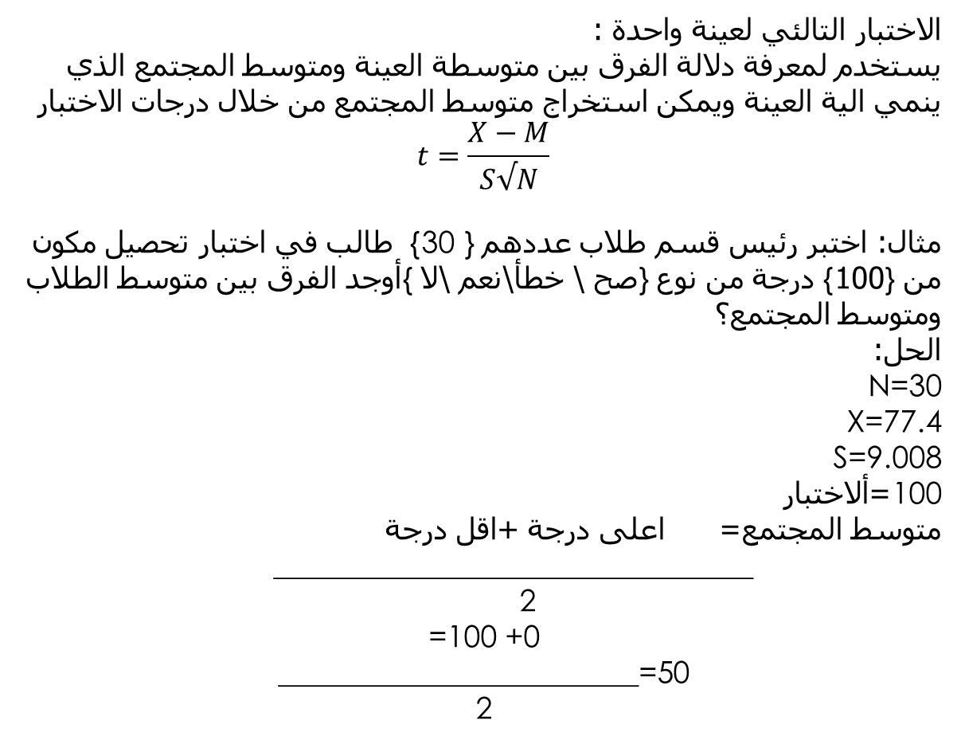
الاختبار التالئي لعينة واحدة :
يستخدم لمعرفة دلالة الفرق بين متوسطة العينة ومتوسط المجتمع الذي ينمي الية العينة ويمكن استخراج متوسط المجتمع من خلال درجات الاختبار
$$t=\frac{X−M}{\begin{aligned}S√N \\ \end{aligned}}$$
مثال: اختبر رئيس قسم طلاب عددهم } {30 طالب في اختبار تحصيل مكون من }100{ درجة من نوع }صح \ خطأ\نعم \لا{ أوجد الفرق بين متوسط الطلاب ومتوسط المجتمع؟
الحل:
N=30
X=77.4
S=9.008
100=ألاختبار
متوسط المجتمع= اعلى درجة +اقل درجة
________________________________ 2
=100 +0
________________________=50
2

Slide 6
t=$\frac{x−m}{s√n}$
=$\frac{77.4−50}{9.008\backslash √30}$
=$\frac{27.4}{9.008}$
______
5.47
27.4
___________________ =16.70
1.64
القيمة التائية المحسوبة (16.70)اكبرالقيمة التائية الجدولية 2.42
نرفض الفرضية الصفرية وتقبل الفرضية البديلة اي بمعنى توجد فروق ذات دلالة احصائية بين متوسط الطلاب ومتوسط المجتمع

Slide 7
مثال: اختبر رئيس قسم طلاب 30طالب في اختبار تحصيل 100درجة متوسط درجاتهم 77.4وانحرافهم المعياري9.008 اوجد الفرق بين متوسط الطلاب }العينة { متوسط المجتمع اذا علمتي أن قيمة M=74؟
الحل:
t=$\frac{X−M }{S\sqrt{N} }$
=$\frac{77.4−74}{\begin{aligned}9.008 \\ √30\end{aligned}}$
$$\frac{3.4}{\begin{aligned}9.008 \\ ______________________\end{aligned}} = t$$
5.47
3.4
_______ =2.07
1.6
القيمة التائية المحسوبة البالغة(2.07)اصغر من القيمة التائية الجدولية البالغة(2.42) اذن تقبل فرضية الصفرية وترفض الفرضية البديلة

